Slide 1
NIEPEŁNOSPRAWNOŚĆ
NIEPEŁNOSPRAWNI POLACY
I ICH OSIĄGNIĘCIA

Slide 2
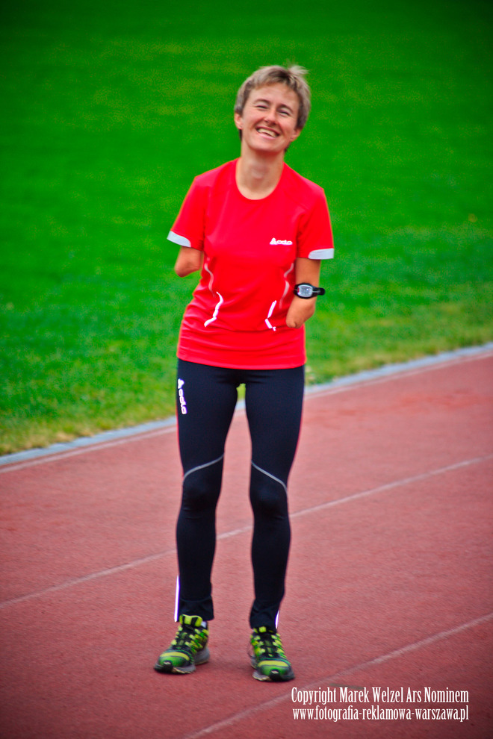
KATARZYNA ROGOWIEC
Urodzona
14 października 1977 r.
w Rabce-Zdroju.

Slide 3
Jako 3-letnie dziecko straciła w wypadku rolniczym obie ręce. Ale to nie przeszkodziło jej nigdy w byciu samodzielną. Kiedy nauczycielka od prac ręcznych porozumiała się z jej mamą w sprawie "pewnych prac", które mama może wykonać za Kasię ("bo przecież serwetki bez rąk nie wyszyje") postanowiła udowodnić, że jest inaczej - nauczyła się szyć zębami. I tak już zostało. Nie mając rąk jest w stanie dokonać więcej niż osoby pełnosprawne czekające na swoją szansę w życiu.

Slide 4
Polska paraolimpijka , ekonomistka, działaczka społeczna , kandydatka do parlamentu Europejskiego w wyborach w roku 2014 .

Slide 5
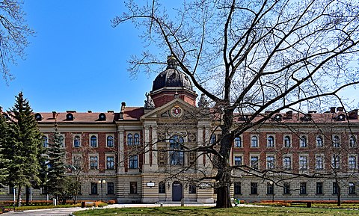
Ukończyła Finanse i Bankowość w Akademii Ekonomicznej w Krakowie ze specjalizacją finanse publiczne . Po studiach pracowała w Regionalnym Ośrodku Polityki Społecznej – samorządzie województwa przez 10 lat.

Slide 6
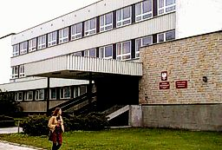
Ukończyła studia podyplomowe na kierunku: Zarządzanie Personelem w Wyższej Szkole Zarządzania Personelem w Warszawie

Slide 7
Studia podyplomowe na kierunku: Ekonomia społeczna na Uniwersytecie Ekonomicznym w Krakowie
.

Slide 8
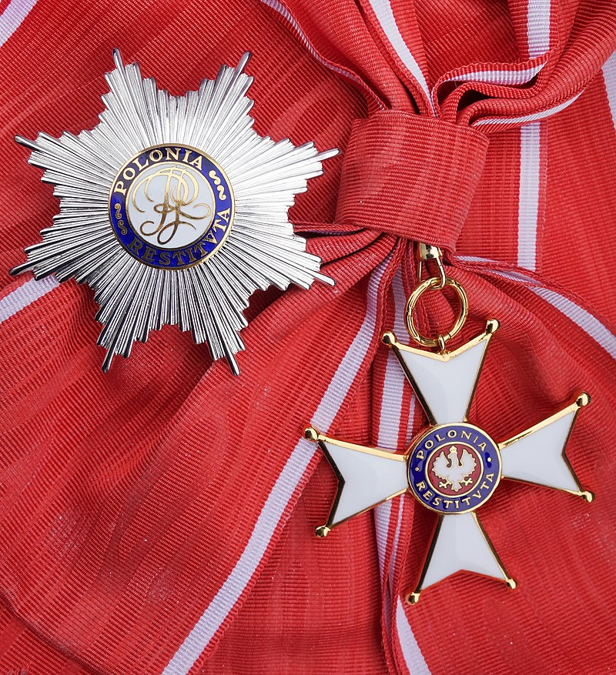
NAGRODY I ODZNACZENIA 1
Postanowieniem Prezydenta RP z dnia 7 kwietnia 2006 za wybitne zasługi dla rozwoju sportu została odznaczona Krzyżem Kawalerskim Orderu Odrodzenia Polski.

Slide 9
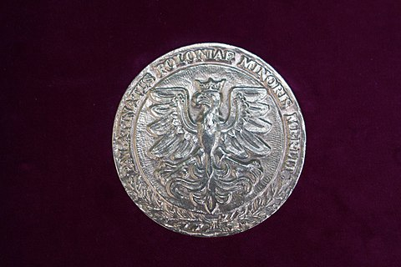
NAGRODY I ODZNACZENIA 2
Liczne nagrody Marszałka Województwa Małopolskiego, a także Brązowy Medal Honorowy za Zasługi dla Województwa Małopolskiego.
Zwyciężczyni 73 Plebiscytu Gala Mistrzów Sportu, kategoria Sportowiec Niepełnosprawny 2006.

Slide 10
NAGRODY I ODZNACZENIA 3
2 grudnia 2022 za wybitne zasługi dla rozwoju i upowszechniania sportu osób niepełnosprawnych, za promowanie Polski na arenie międzynarodowej została odznaczona Krzyżem Oficerskim Orderu Odrodzenia Polski.

Slide 11
W 2010 roku założyła Fundację Katarzyny Rogowiec Avanti , której głównym celem jest wspieranie osób niepełnosprawnych, działalność charytatywna oraz nauka i edukacja.
Od marca 2006 roku jest Członkinią Rady Zawodników przy Międzynarodowym Komitecie Paraolimpijskim, a od stycznia 2009 roku członkinią Komitetu Zawodników przy Światowej Agencji Antydopingowej.
Kilkakrotnie była obserwatorem największych imprez sportowych świata, zbierając doświadczenia organizacyjne na olimpiadach w Pekinie, Londynie, czy Igrzyskach Wspólnoty Brytyjskiej w Nowym Delhi w 2010 roku.

Slide 12
AGATA SŁOMKA KL :5 Źródła : -Wikipedia -www.katarzynarogowiec.pl

